Slide 1
Электронные часы-будильник с регулятором яркости
Авторы: Рогов Алексей Витальевич
Гарбузова Диана Богдановна

Slide 2
Постановка задачи. Требуется разработать конструкцию часов-будильника в качестве практической конструкции для повторения учениками в радиокружках, а также в домашних условиях, которая может питаться напряжением 4,5…5 вольт от USB-зарядного устройства для сотового телефона.

Slide 3
1 – разработать схему часов-будильника, которая должна быть прежде всего простой в изготовлении и доступной в повторении любому школьнику, при настройке не требовала применения никаких измерительных приборов, не имела в своем составе дорогих или дефицитных радиодеталей и конструкционных материалов, соответствовала параметрам аналогичных промышленных часов-будильников. 2 – разработать корпус часов-будильника с учетом простоты изготовления из подручных материалов в условиях радиокружка с минимальным набором инструментов или в домашних условиях.
Техническое задание.

Slide 4
За основу конструкции была взята схема китайского радиоконструктора на основе микроконтроллера AT89C2051. Данный радиоконструктор отличается предельной простотой и содержит всего 23 детали включая печатную плату, при этом имеет в себе функции часов реального времени, секундомера, таймера обратного отсчета, также имеет два независимых будильника. На случай пропадания напряжения питания, в конструкции предусмотрено питание микроконтроллера от двух или трех 316-х (АА) полуторавольтовых элементов для того, чтобы показания часов не сбрасывались и продолжали работать будильники. Так как светодиодный семисегментный индикатор данного радиоконструктора имеет очень маленькие размеры, высота отображаемых им цифр равна около 20 мм, то нами было принято решение изготовить самодельный светодиодный индикатор с высотой цифр 115 мм. Для этого были добавлены транзисторные ключи, в каждый сегмент индикатора установлено по четыре светодиода, а так как светодиоды оказались излишне яркими, то было принято решение добавить в схему регулятор яркости.
Выбор схемы.

Slide 5
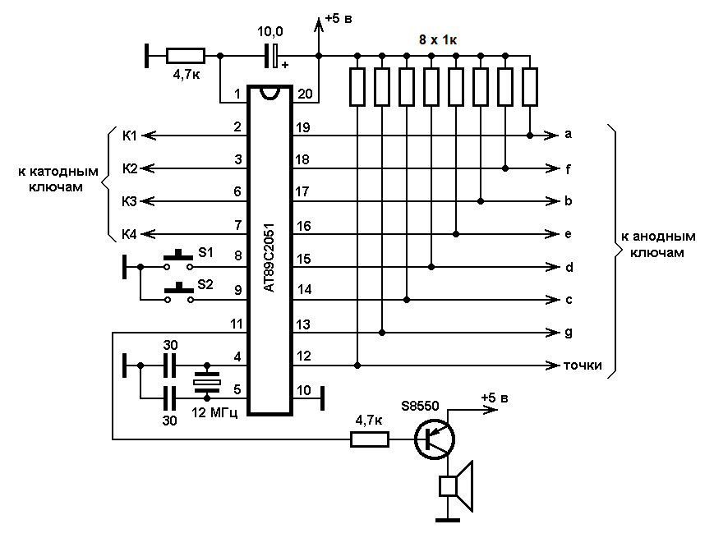
Принципиальная схема радиоконструктора.
Изначально к выводам «К1», «К2», «К3», «К4», «a», «b», «c», «d», «e», «f», «g», «точки» подключался индикатор 4402AS из набора радиоконструктора (см. следующий слайд )

Slide 6
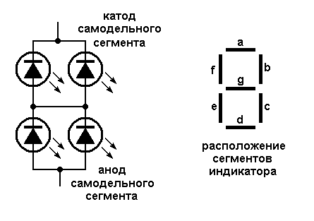
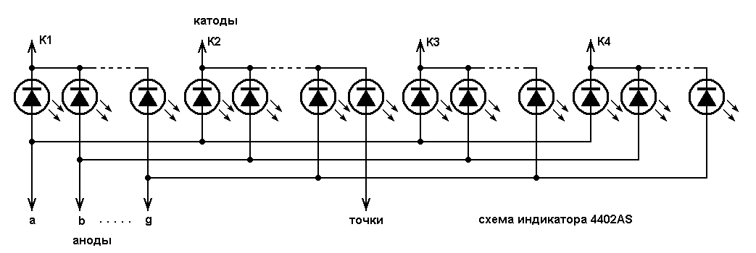
Схема индикатора 4402AS
и схема сегмента самодельного индикатора.
Каждый сегмент индикатора в нашем случае представляет собой четыре светодиода соединенных попарно параллельно-последовательно. Все светодиоды должны быть одинаковые (в идеале – из одной партии).

Slide 7
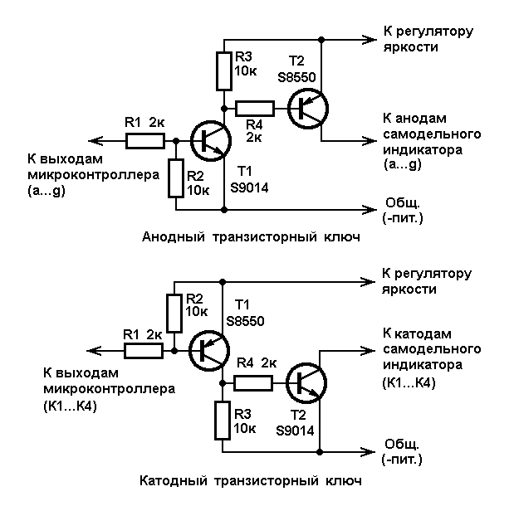
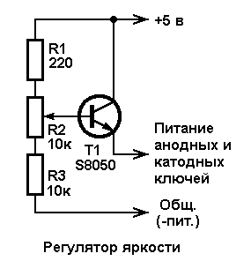
Схемные доработки радиоконструктора.
На схеме изображены транзисторные ключи, подключаемые к анодам индикатора (анодных ключей в нашей схеме - 8 штук) и к его катодам (катодных ключей – 4 штуки), а также регулятор яркости.

Slide 8
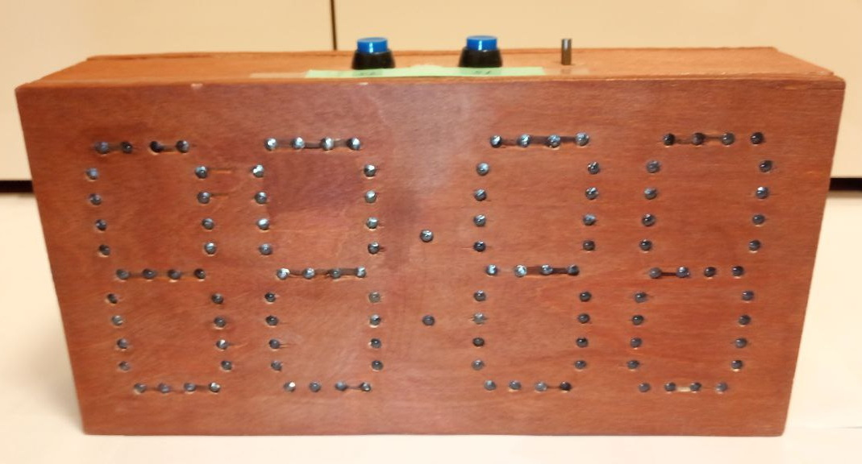
Внешний вид часов-будильника.

Slide 9
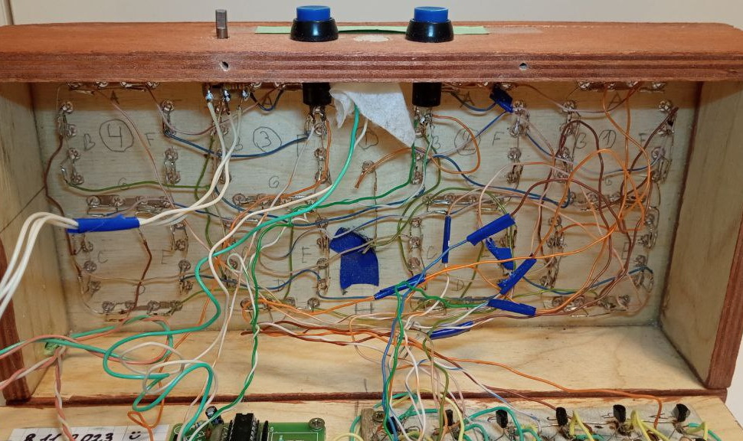
Вид на самодельный индикатор внутри корпуса.
Корпус, а также платы транзисторных ключей и регулятора яркости самостоятельно разработаны и изготовлены Гарбузовой Дианой Богдановной. В качестве материала для корпуса была выбрана фанера толщиной 8 мм.

Slide 10
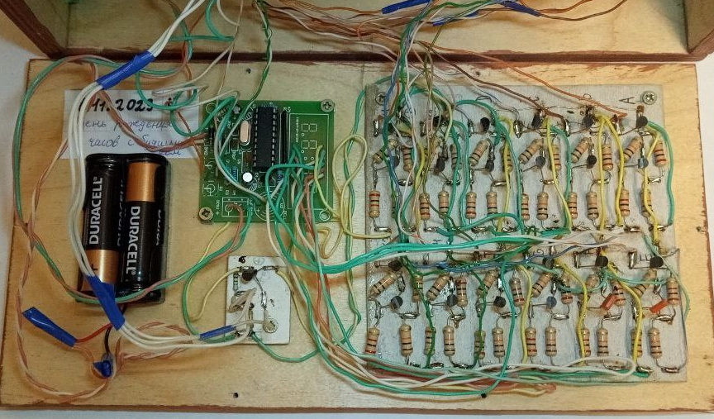
Монтаж.
Зеленая плата – это сам радиоконструктор, под ним маленькая плата – это регулятор яркости, большая плата справа – это блок транзисторных ключей, которые управляют самодельным светодиодным индикатором

Slide 11
Результаты:
После проверки на отсутствие ошибок, конструкция часов заработала сразу.
Так как светодиоды оказались очень яркими, то мы добавили в схему регулятор яркости, который собран на одном транзисторе по схеме эмиттерного повторителя. Яркость можно изменять при помощи переменного резистора.
Данный радиоконструктор, несмотря на свою простору, имеет достаточно высокую точность хода часов. За неделю часы «убежали» всего на 18 секунд.
Максимальный потребляемый ток от USB-зарядного устройства при наибольшей яркости составляет 180 мА.
Рекомендации:
Данная конструкция рекомендуется для повторения в радиокружках и в домашних условиях учениками с минимальным уровнем знаний. Достаточно всего лишь уметь паять провода и просто следовать шагам инструкции.
Также данная конструкция будет опробована летом 2024 года в летнем детском лагере на двух тематических сменах на детях возрастом 8-10 лет, с совершенно нулевым уровнем радиотехнических знаний, умений и навыков.

Slide 12
О деталях.
Китайский радиоконструктор часы-будильник отличается сверхнизкой стоимостью. Он включает в себя плату, запрограммированный микроконтроллер AT89C2051 и набор других радиодеталей, необходимых для сборки данной конструкции. На 25.04.2024 его стоимость на «Али-экспресс» составляет всего 155 рублей (с пересылкой!). Хотя его можно приобрести и в отечественных интернет-радиомагазинах и на радиорынке.
Платы транзисторных ключей и регулятора яркости сделаны из склеенного в три слоя картона, токоведущие дорожки сделаны из залуженных жил провода для компьютерных сетей «витая пара», также этим проводом выполнены все соединения. Плату также можно выполнить из фольгированного стеклотекстолита или гетинакса, а можно заказать за приемлемую оплату у тех же китайцев.
Транзисторы, применяемые для ключей – КТ315,S9014 (n-p-n), КТ361, S8550 (p-n-p)
В качестве блока питания используется USB-зарядное устройство от мобильного телефона, которое питает конструкцию напряжением 5 вольт.

Slide 13
Литература и интернет-источники.
Более подробно ознакомиться с китайским радиоконструктором (на английском языке) можно по ссылке:
https://github.com/ruthsarian/at89c2051_clock
Описание микроконтроллера AT89C2051 (на английском языке) доступно по ссылке:
https://static.chipdip.ru/lib/222/DOC000222341.pdf

